Slide 1
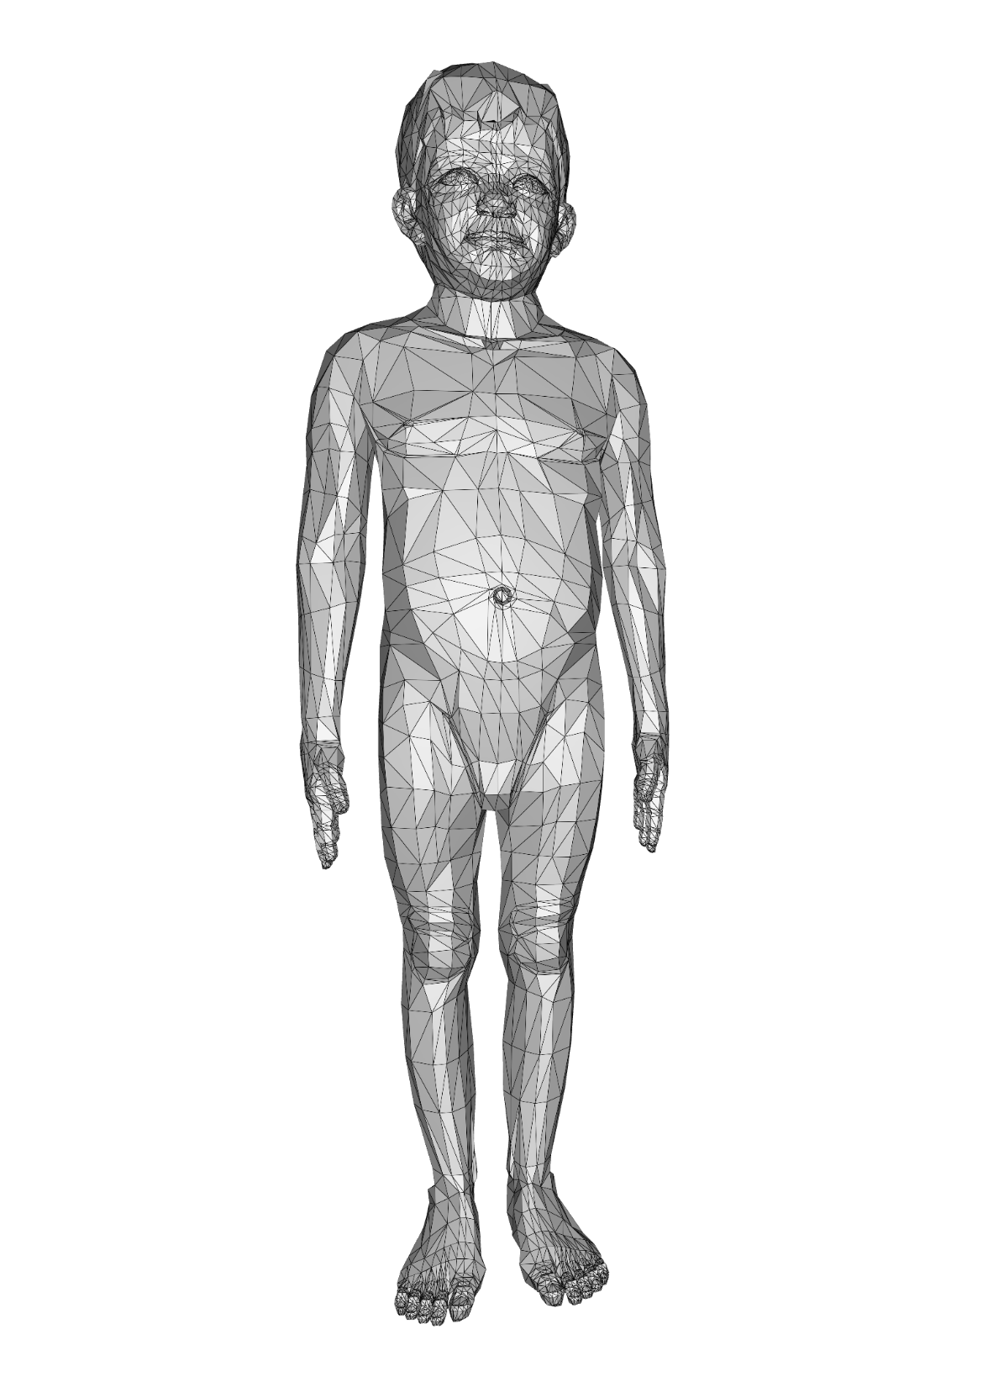


3D可视化骨科增材制造云平台
助力数字化骨科精准诊疗的3D技术
中科院深圳先进技术研究院平台企业
安徽普锐霆医疗技术有限公司
中国声谷平台企业

Slide 2
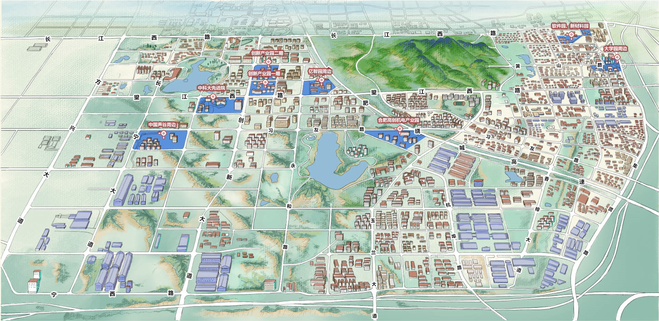
痛点及需求
解决方案
及商业模式
行业情况
关于我们
发展规划

Slide 3
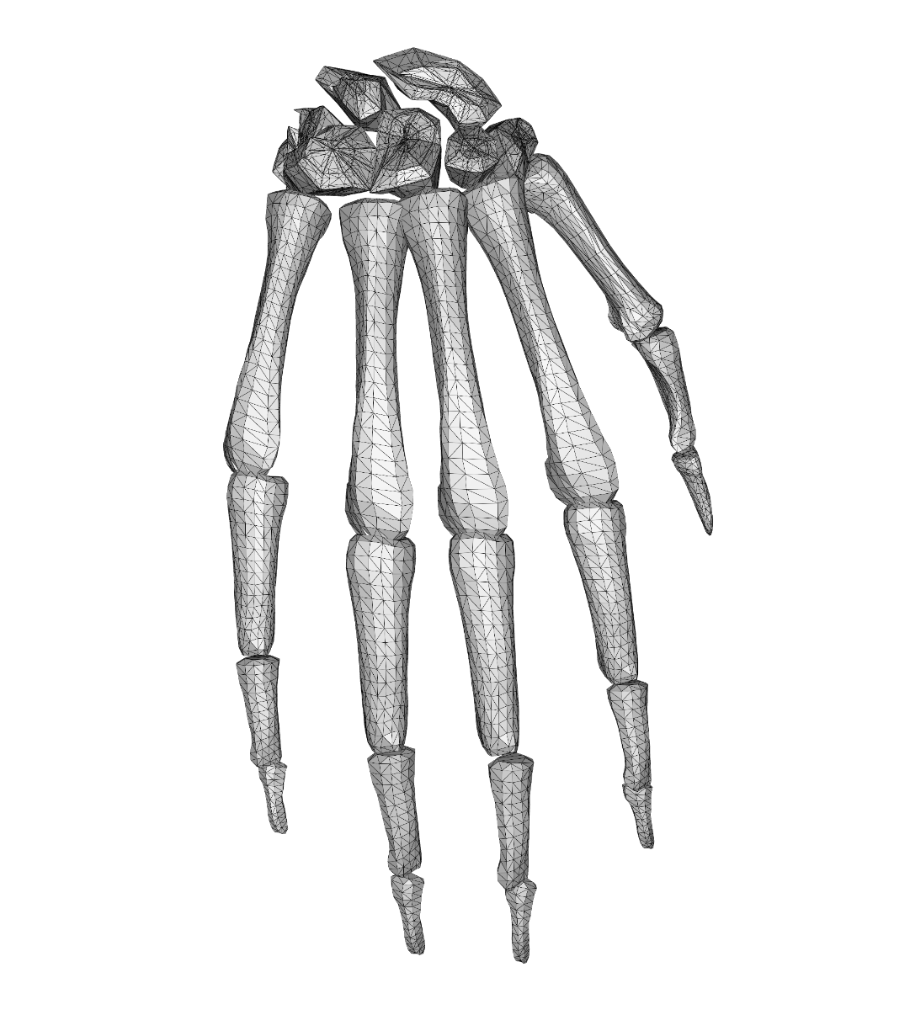
PART.1
市场分析
客户痛点
需求及应用
政策解读

Slide 4
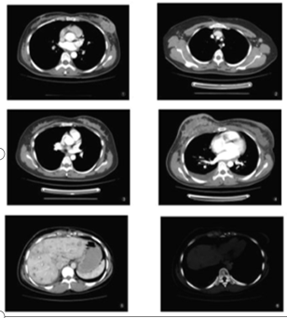
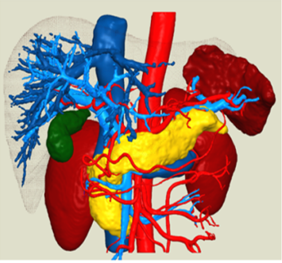

精准外科痛点及挑战
原始CT影像
三维可视
“摸着石头过河 → 看着石头过河”

Slide 5
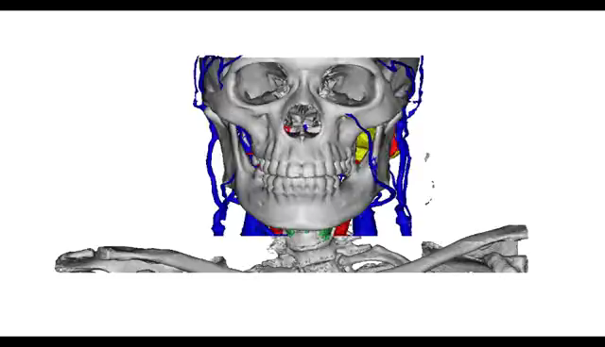
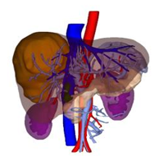
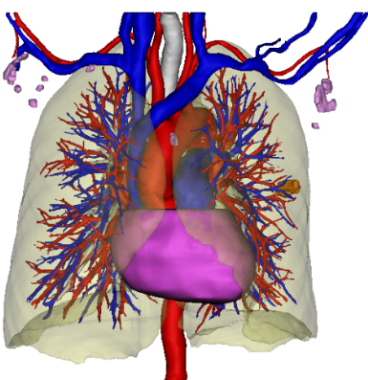
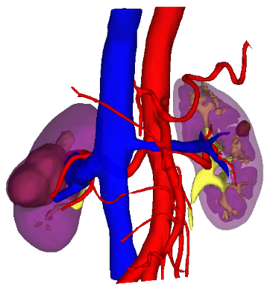
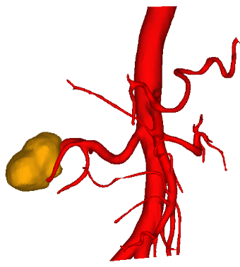
项目介绍
3D重构
3D重构
通过自主研发软件借用二维影像数据（CT/MRI等）通过渲染、分割、融合等算法获得的三维数据信息，可透明任意脏器、脉管，并任意旋转、缩放，便于反复观察，给到临床直观、逼真的显示效果。

Slide 6
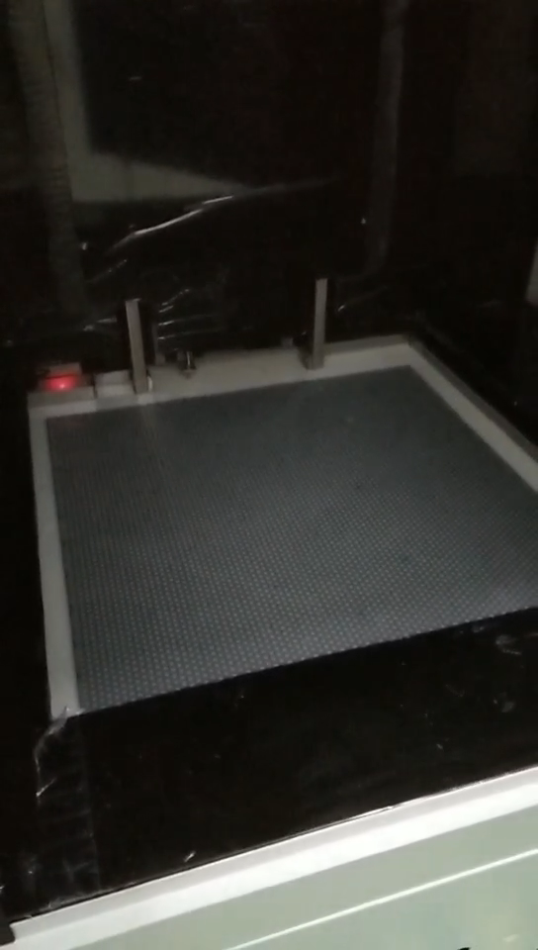
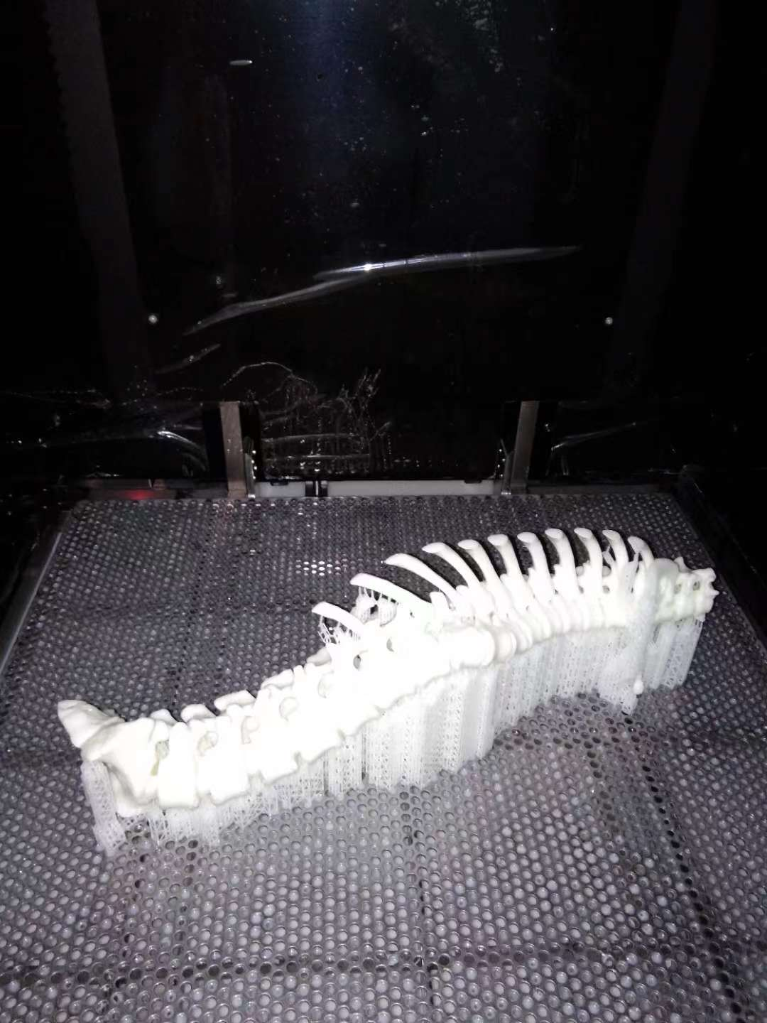
项目介绍
3D打印
3D打印
3D打印技术（3D Printing) 学术上称之为快速成型技术，从制造工艺的技术上划分它叫做增材制造，它是一种以3D设计模型文件为基础，运用不同的打印技术、方式使特定的材料，通过逐层堆叠、叠加的方式来制造物体的技术。

Slide 7
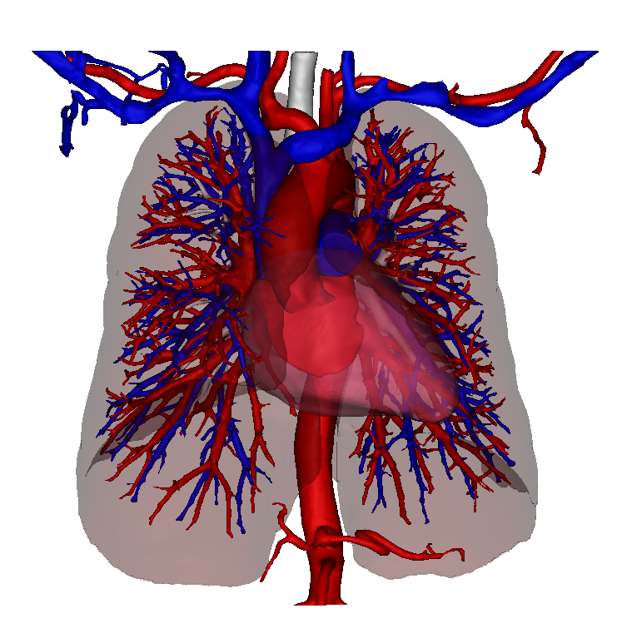
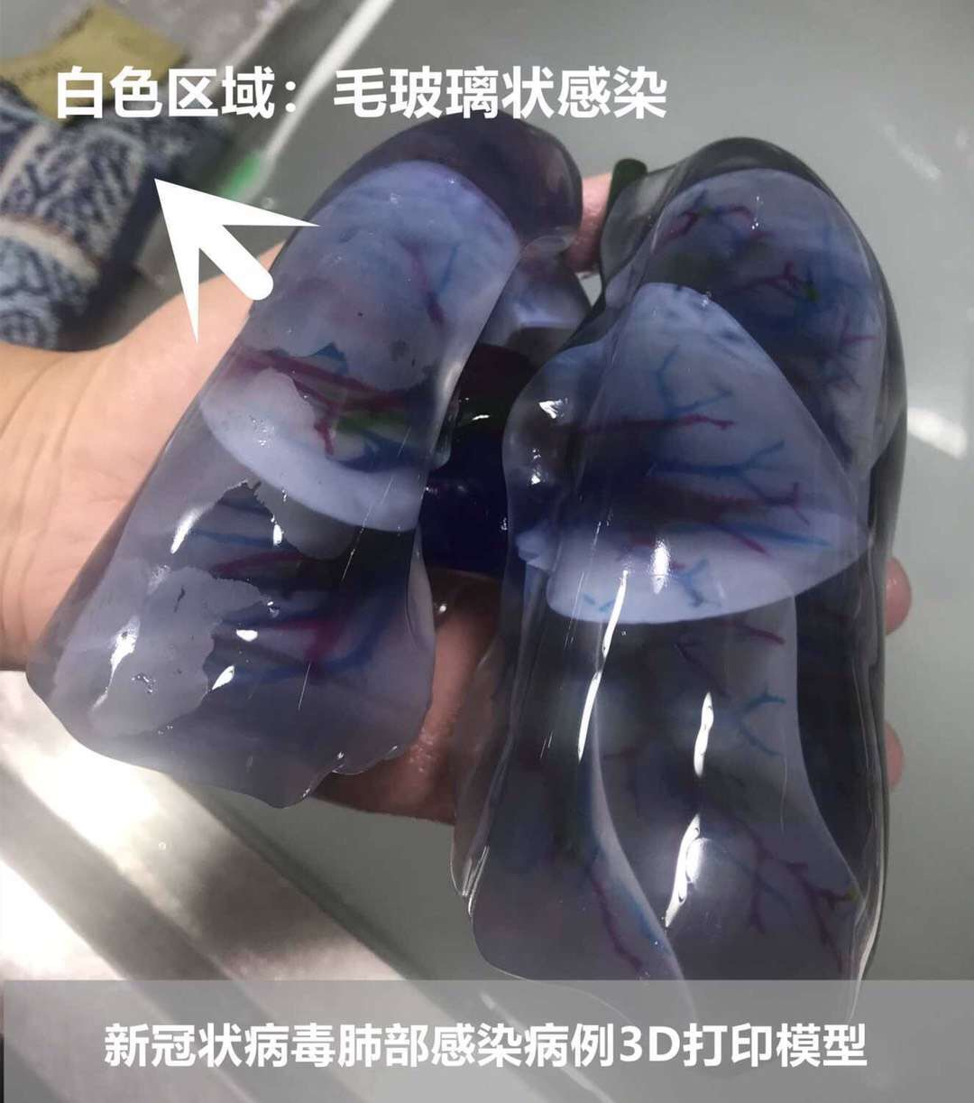
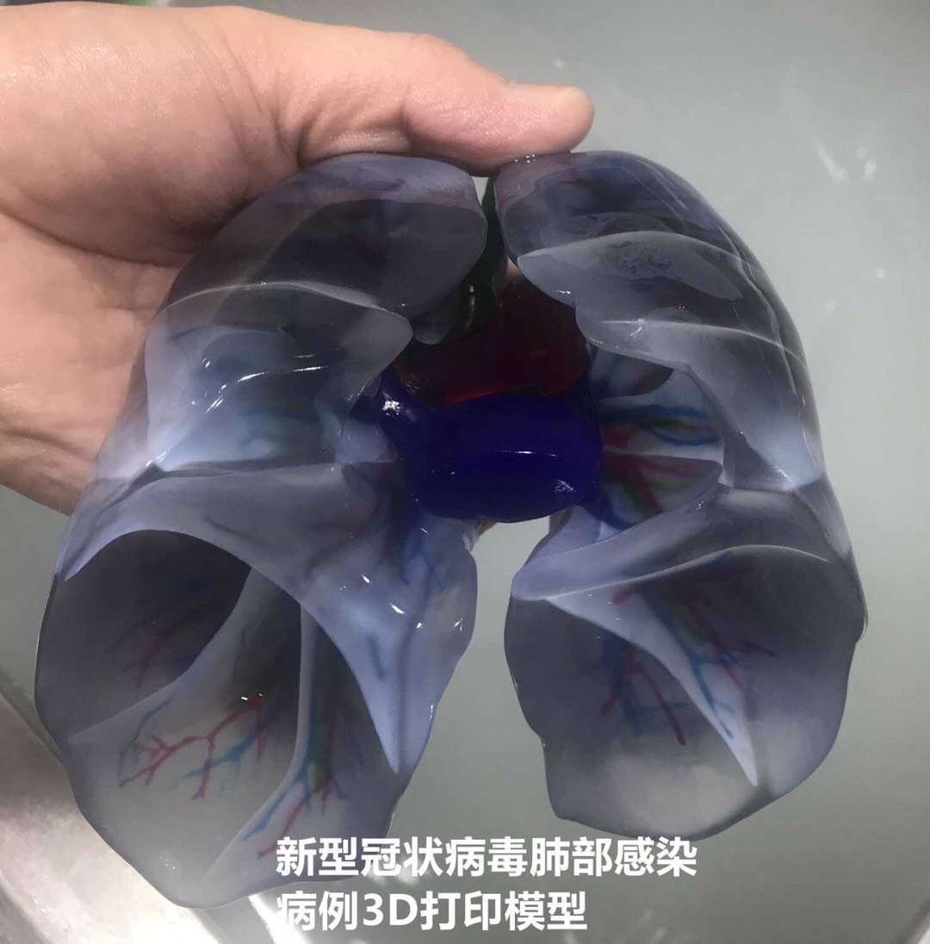
项目介绍
新冠疫情
首例新冠肺炎肺部3D打印模型: 便于专家、医生对病例实体分析或分析过程的理解。
3D打印技术可以极速协助突发医疗领域的实体模型演进情况的分析与实体模型交付，对此次疫情的一些医学病例研究，提供帮助。

Slide 8

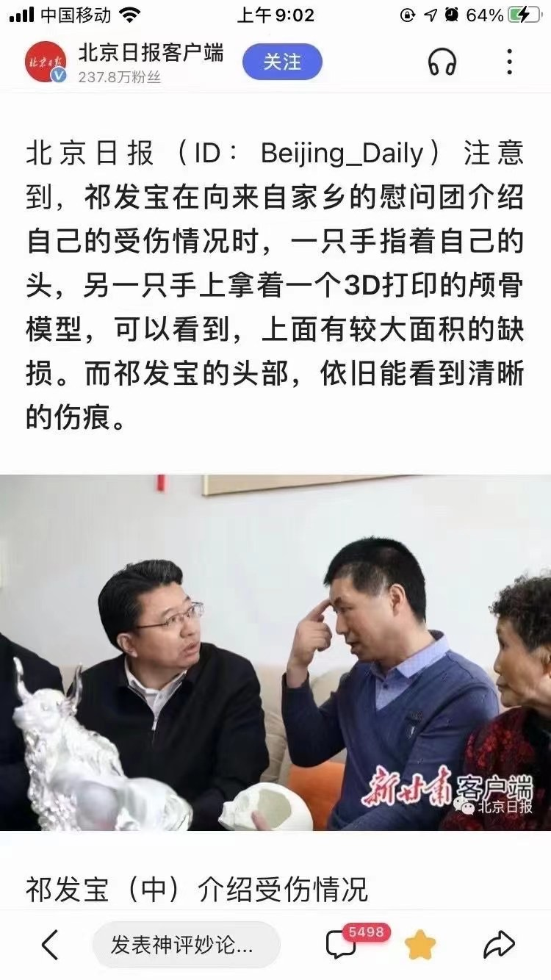
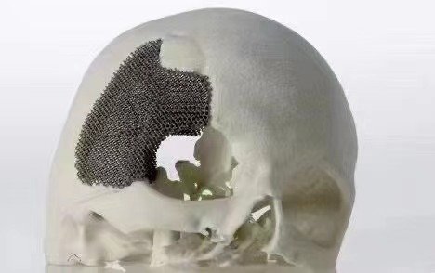
项目介绍
英雄事迹

Slide 9
院士解读
董家鸿院士-3D打印技术完成胆道癌根治精准手术
国际肝胆胰主席刘允怡院士3D重构授课案例分析
戴尅戎院士-3D打印吸引了我的后半生
通过医学3D重构与3D打印方向开展相关研究和应用，带动了国内临床、科研在该方向发展，论文及成果产出量巨大，技术热门程度高

Slide 10
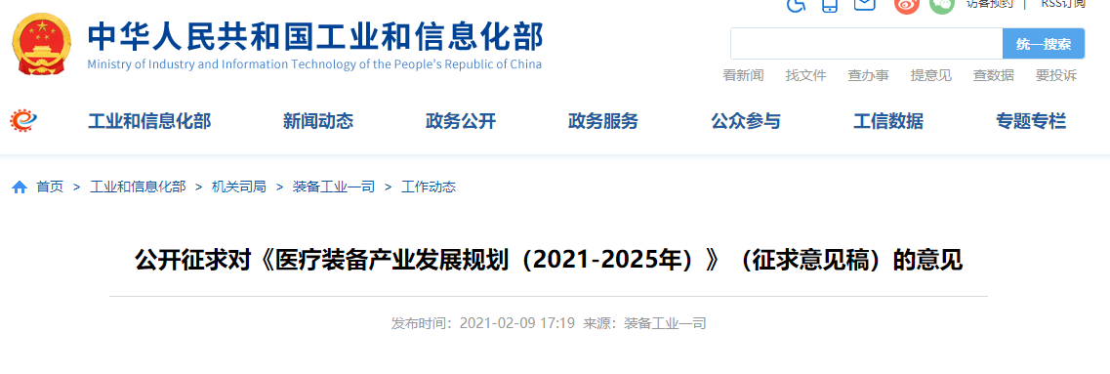
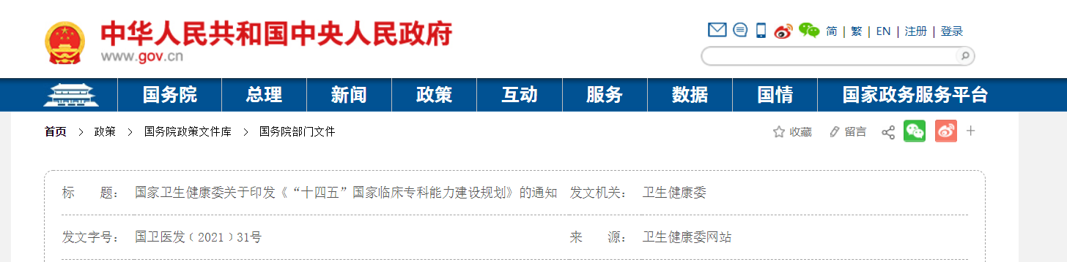

《医疗装备产业发展规划（2021-2025）》
2021-02-09
国卫医发（2021）31号 2021-10-18
一：推进新技术融合
支持医疗装备与电子信息、通信网络、互联网等跨领域合作，推进传统医疗装备与5G、人工智能、工业互联网、云计算、3D打印等新技术融合嵌入升级。推进5G在远程会诊、远程手术、医疗辅助等医疗健康中的应用。
极推动智慧医疗体系建设，加强人工智能、传感技术在医疗行业的探索实践，推广“互联网+”医疗服务新模式，争取在手术机器人、3D打印、新医学材料应用、计算机智能辅助诊疗、远程医疗等方面取得积极进展

Slide 11
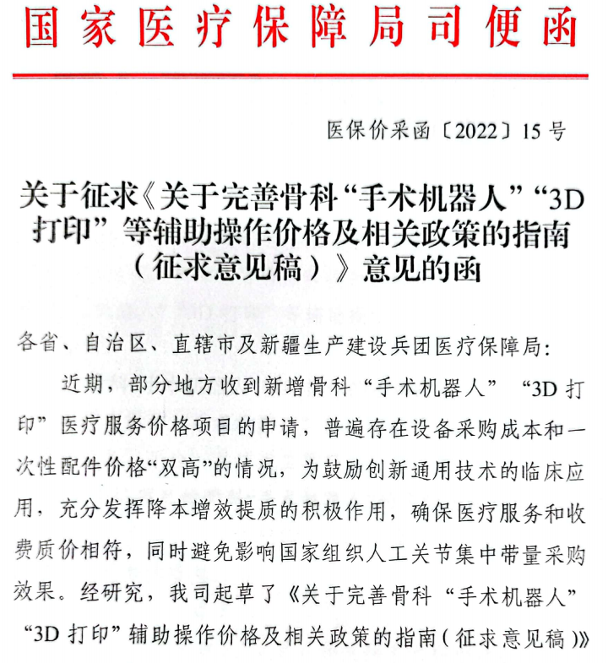


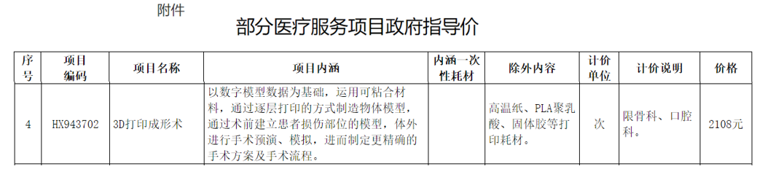
医保批复

Slide 12
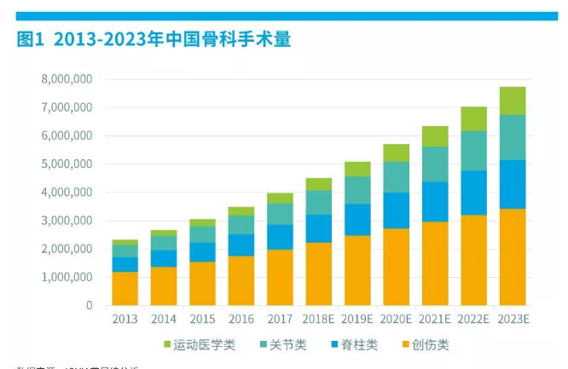

市场需求
2021年，骨科手术量超600万台，300万台× 2108=63.24亿/年

Slide 13
物价批复
序号 | 省份 | 项目编码 | 项目名称 | 计价单位 | 批复日期 | 说明
1 | 广东 | 300000012X | 个体化3D可视手术模型 | 次 | 2018/3 | 使用各种虚拟现实、增强现实、混合现实、全息影像手段实现术中实时导航 300000008X-个体化3D模型重建300000009X-个体化3D模型制备300000010X-个体化3D手术导板制备
 |  | 300000013X | 外科手术可视化诊断、评估与计划系统（3D辅助手术系统）
2 | 山东 | 210500004 | 三维医学影像手术计划 （纳入医保：800/次） | 920 /部位 | 2017/5 2021/9/1 | 表列项目价格由医疗机构自主制定试行价格，试行期两年，试用期满后，对已纳入医保支付范围的，由同级价格主管部门会同卫生计生部门、人力资源社会保障部门根据社会平均成本、市场供求情况、医保基金和社会承受能力等，通过成本监审，制定正式价格；未纳入医保支付范围的，实行市场调节价。自主定价，
 |  | 210500006 | 医用3D打印成形术 | 次 | 2018/10 | 以数字模型数据为基础，运用可粘合材料，通过逐层打印的方式制造物体模型，通过术前建立患者损伤部位的模型，体外进行手术预演、模拟，制定更精确的手术方案及手术流程。自主定价
3 | 安徽 | FQT07103 | 复杂手术可视化诊疗计划、器官与血供系统的三维可视化评估及模拟手术 | 1300元/部位 | 2017/1 | 计价说明：每部位是指脏器部位、与脏器病变相关的血供系统等。含脑部，胸部心肺器官可视化诊疗；腹部解剖关系的肝、胆、脾、胰外科手术可视化诊疗；盆腔复杂的肿瘤可视化诊疗；腹部大血管病变手术可视化诊疗。提供相关部位的三维可视化诊疗图文报告，便于临床医生精准诊疗疾病。目前收费3900/次
 |  | HX943702 | 3D打印成形术（纳入医保） | 2108/次 | 2021/11 | 以数字模型数据为基础，运用可粘合材料，通过逐层打印的方式制造物体模型，通过术前建立患者损伤部位的模型，体外进行手术预演、模拟，进而制定更精确的手术方案及手术流程。

Slide 14
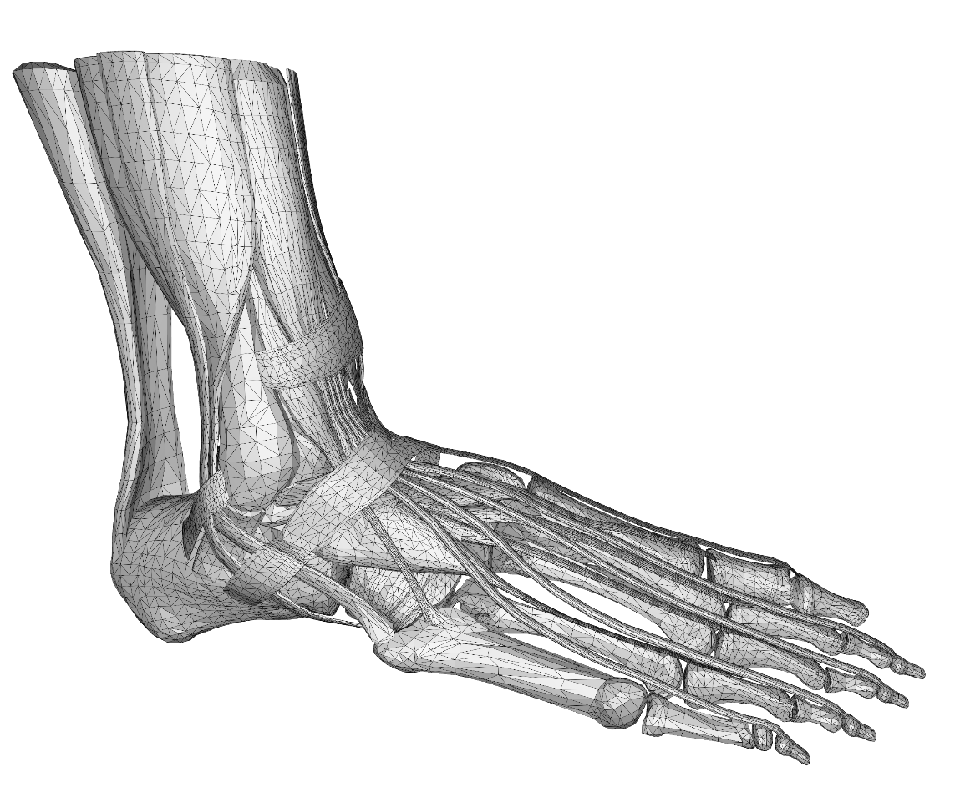
PART.2
解决方案及
商业模式
数字化平台
商业模式

Slide 15
产品服务
3D重构
肝胆胰
泌尿
心胸

Slide 16
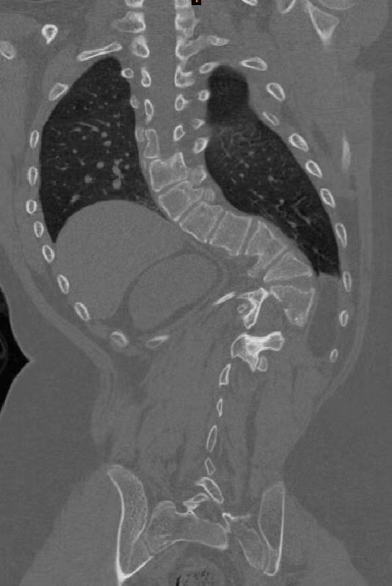
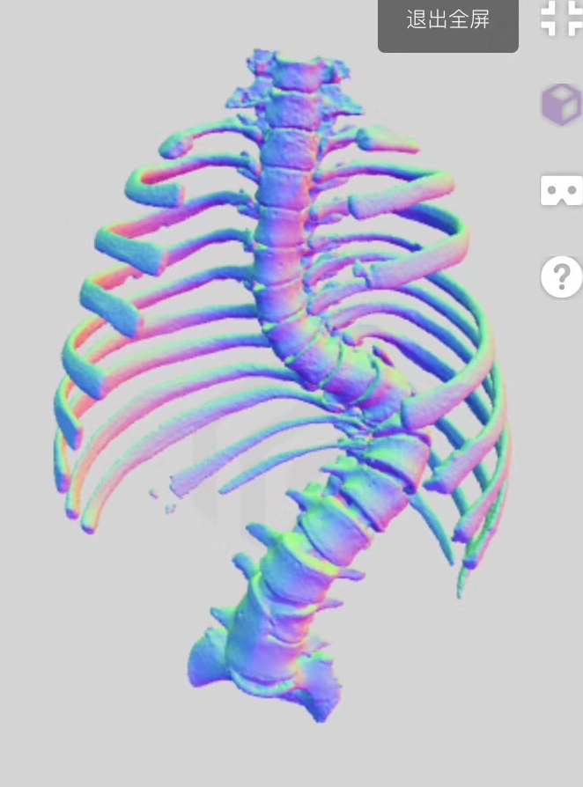
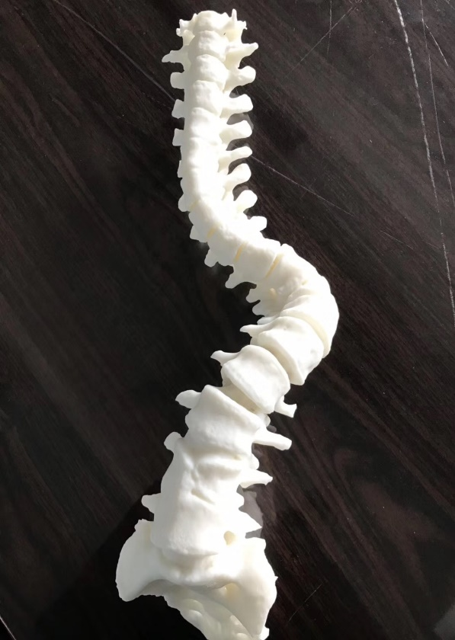
产品服务
3D打印脊柱侧弯
原始CT影像
3D重构
3D打印

Slide 17
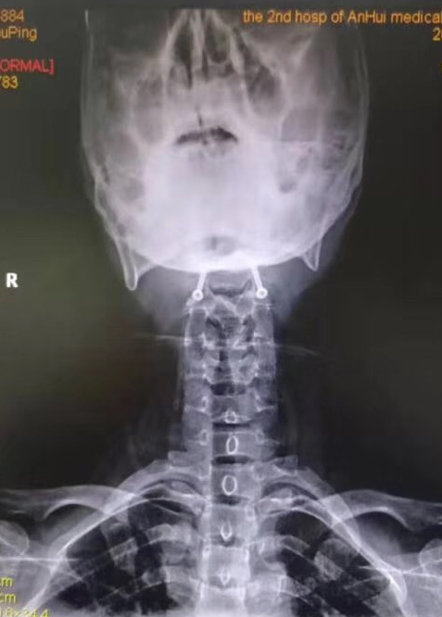
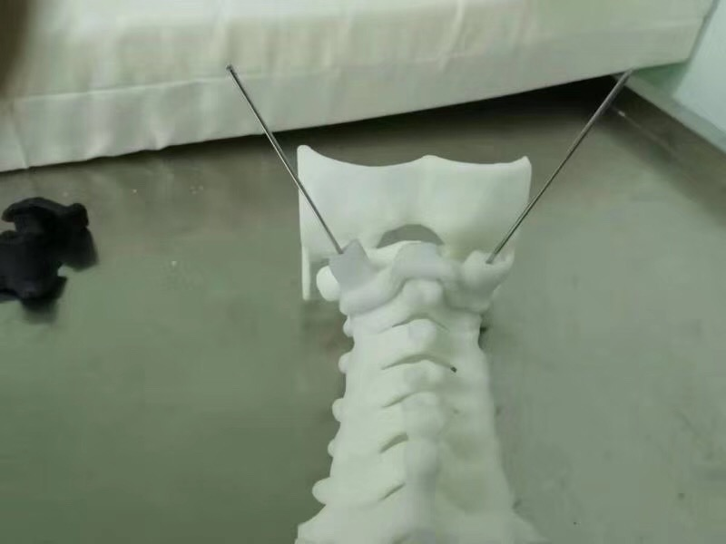
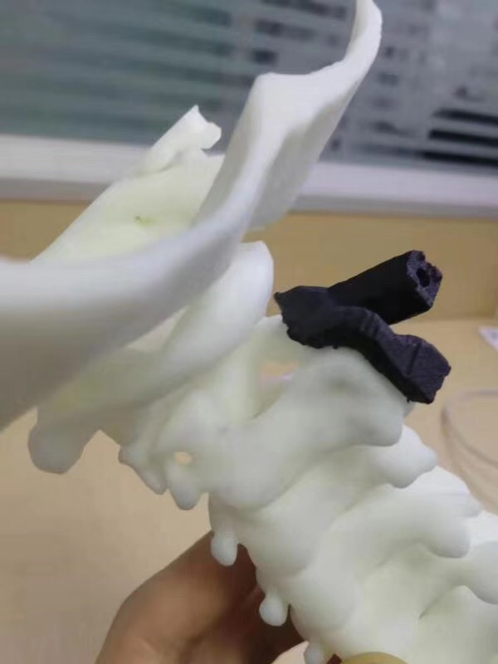
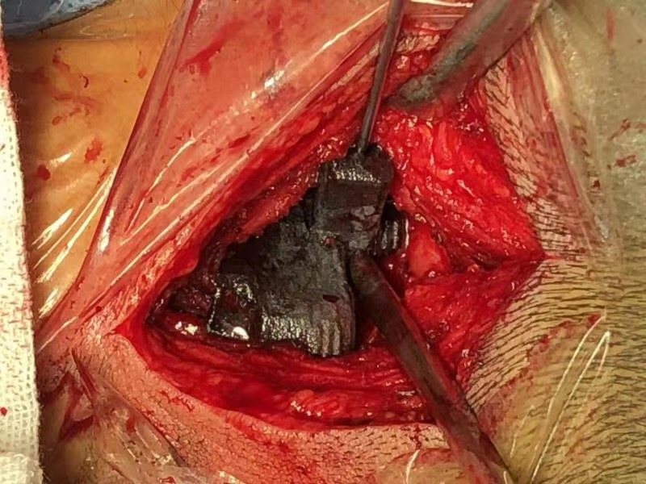
产品服务
3D打印寰枢椎骨折及导板设计
3D打印在复杂骨折的分型、脊柱侧弯的分型、骨肿瘤的鉴别、关节损伤的严重程度等方面有着重要的分析参考作用

Slide 18
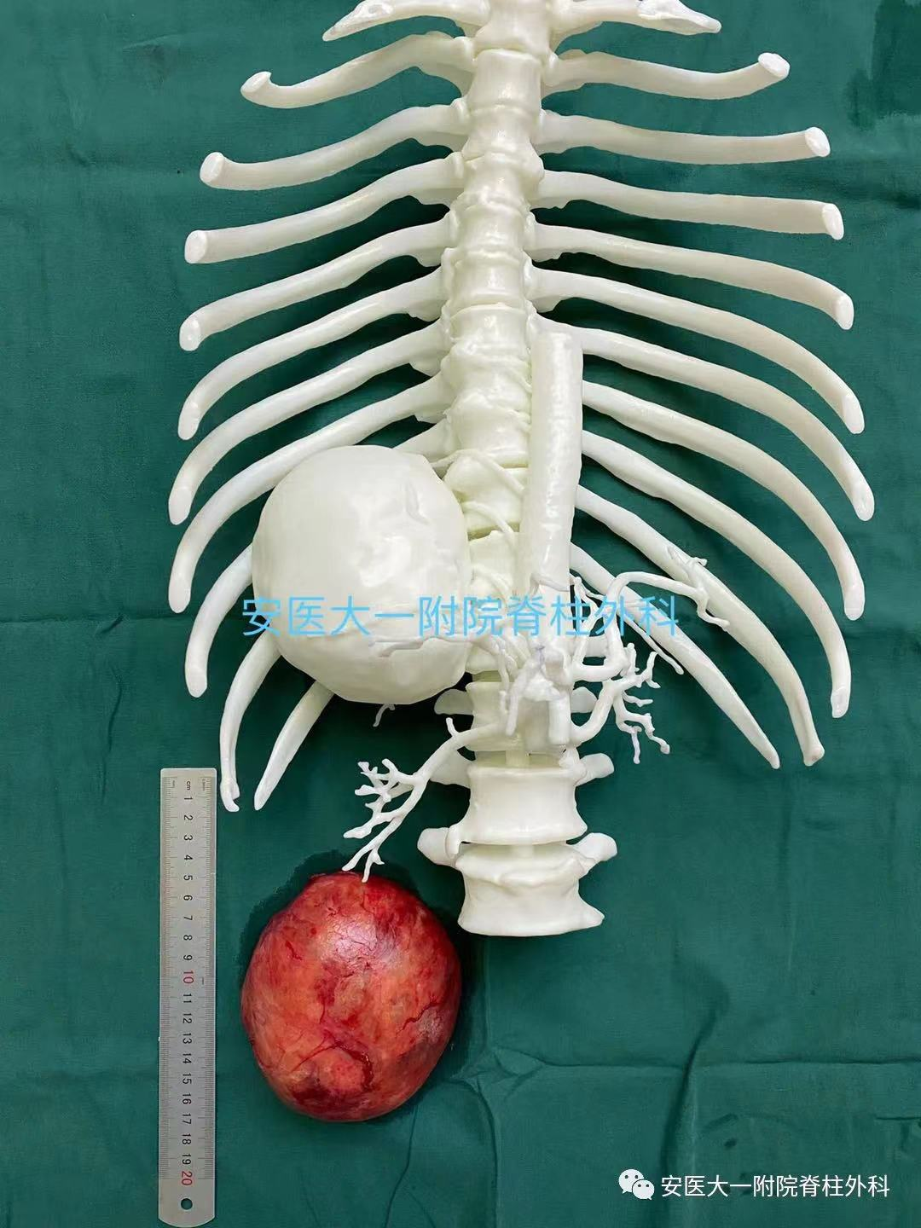
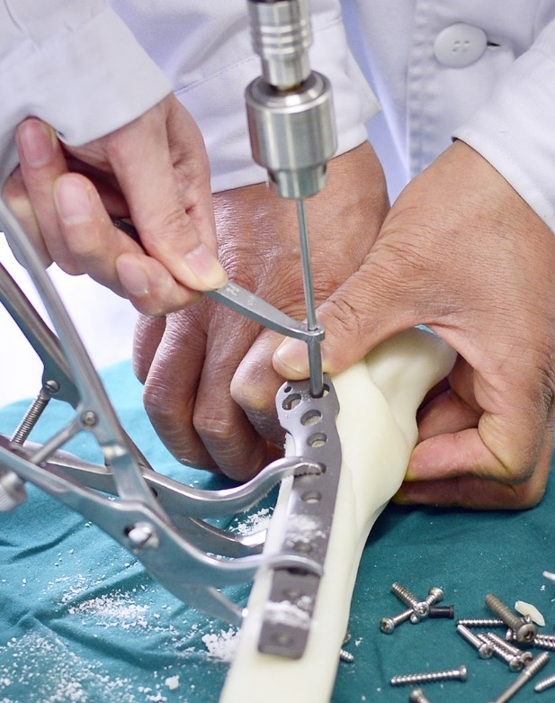
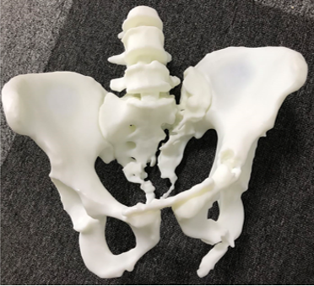
产品服务
3D打印—骨科
3D打印骨肿瘤
3D打印骨盆
3D假体术前预制

Slide 19
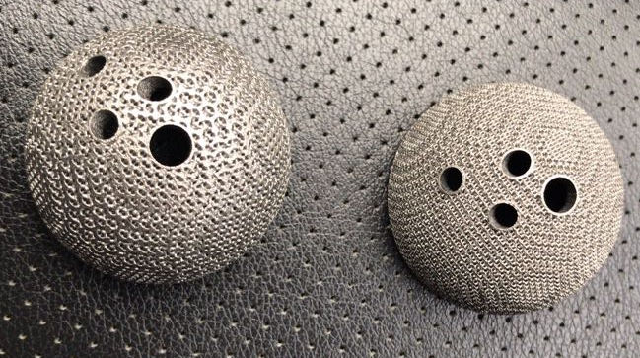
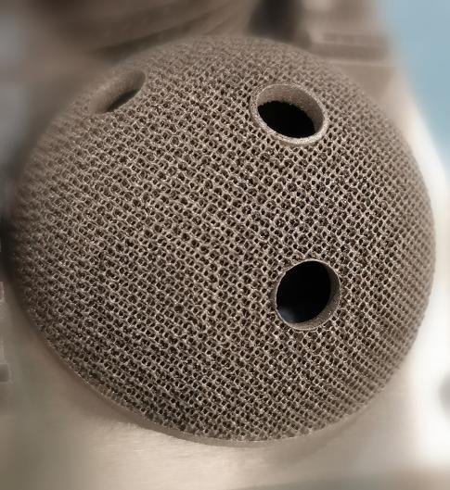
3D打印骨科假体植入物
3D打印定制化钛合金髋臼假体

Slide 20
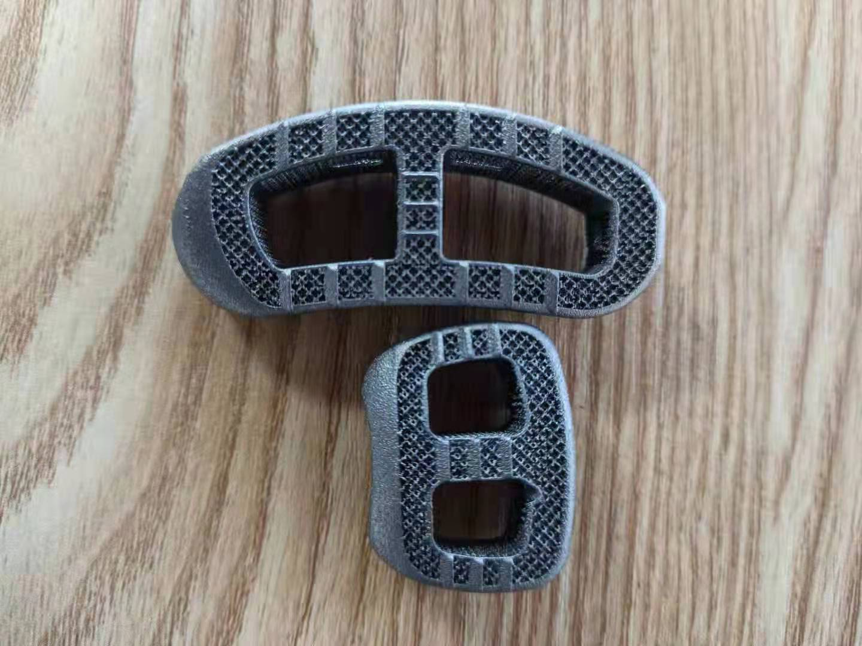
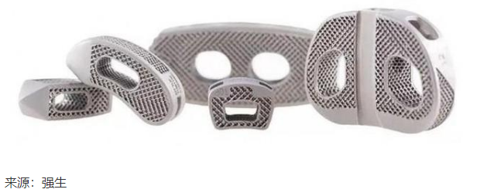
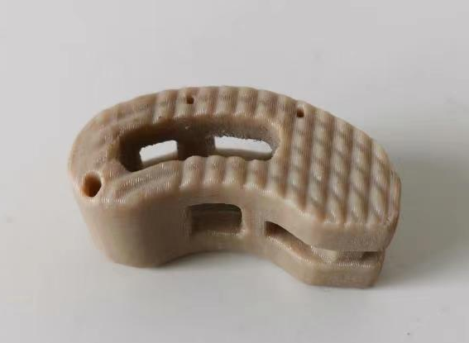
3D打印骨科假体植入物
3D打印定制化钽合金、PEEK椎间融合器

Slide 21
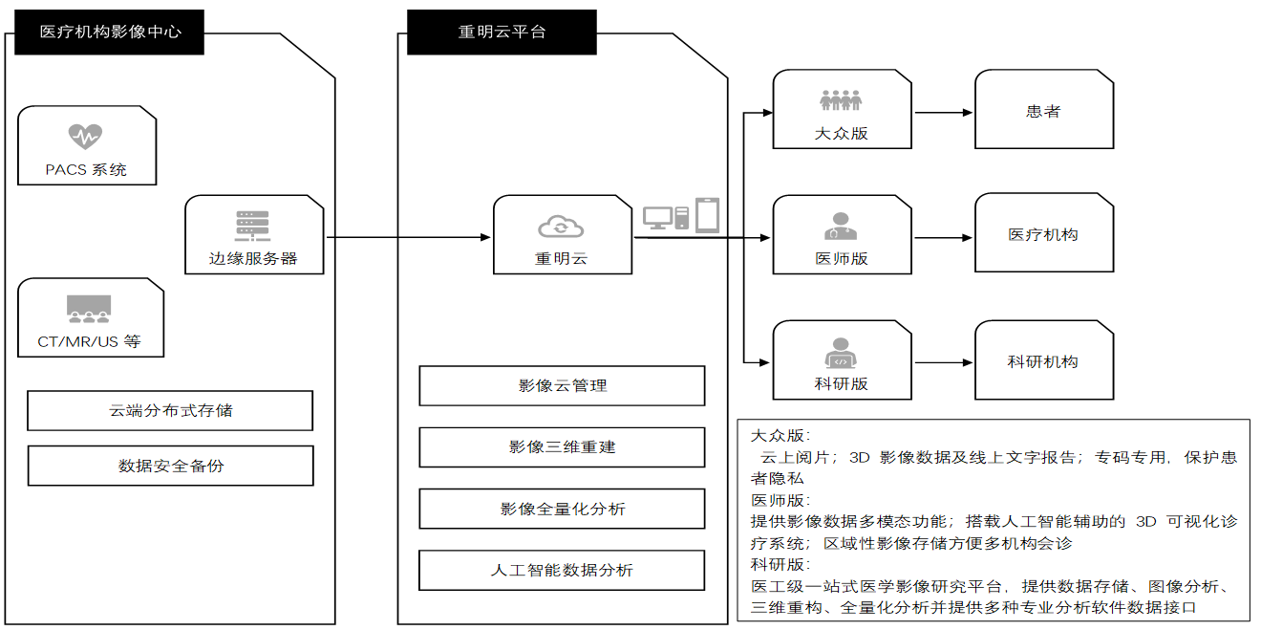
3D可视增材制造云平台

Slide 22
3D打印云平台
高分子打印实验室
金属打印实验室
术前规划模型
辅助手术工具
教学规培模型
定制式医疗器械
定制式植入物
AR/MR虚拟混合现实系统
规培教学
科研数据平台
术中导航
医学三维重构
生物力学分析
大数据分析
有限元分析
手术导板
医工结合平台
3D打印中心

Slide 23
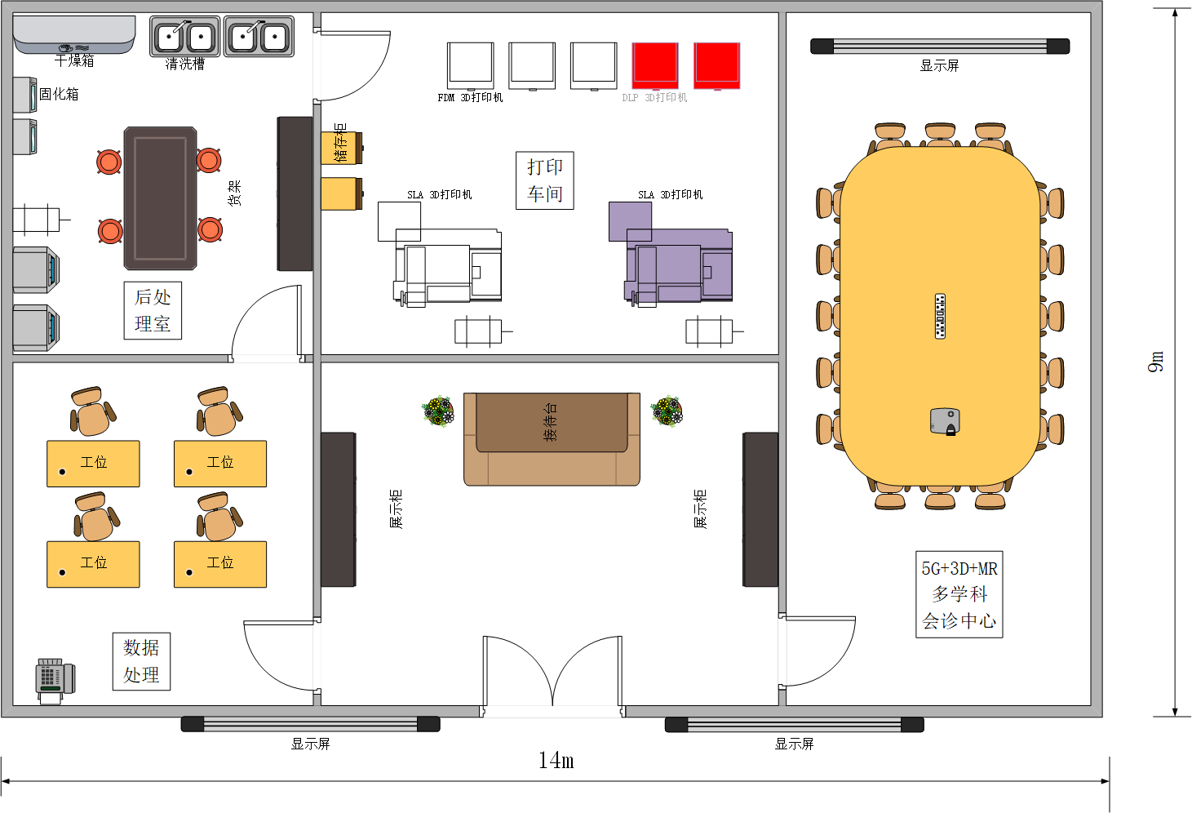
3D打印中心（数字医学中心）
选址、设计、装修、运营 整体解决方案供应商

Slide 24
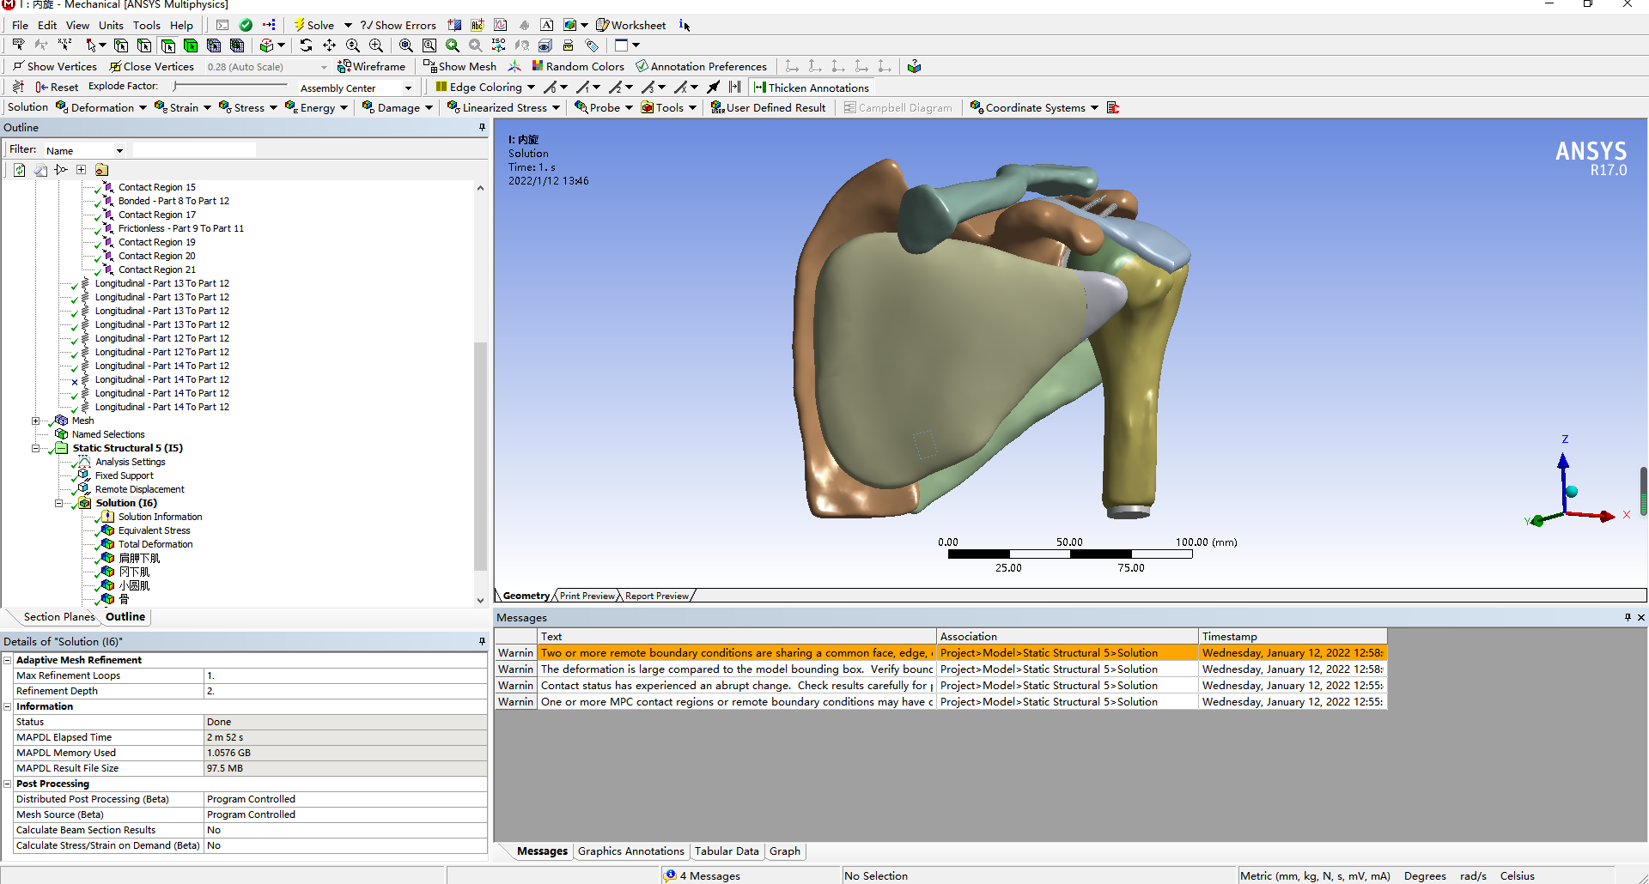
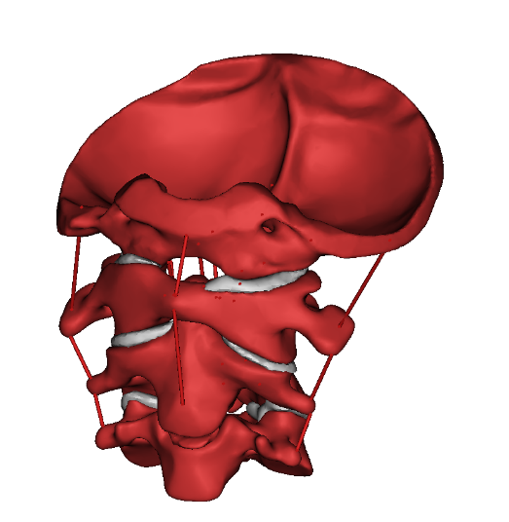
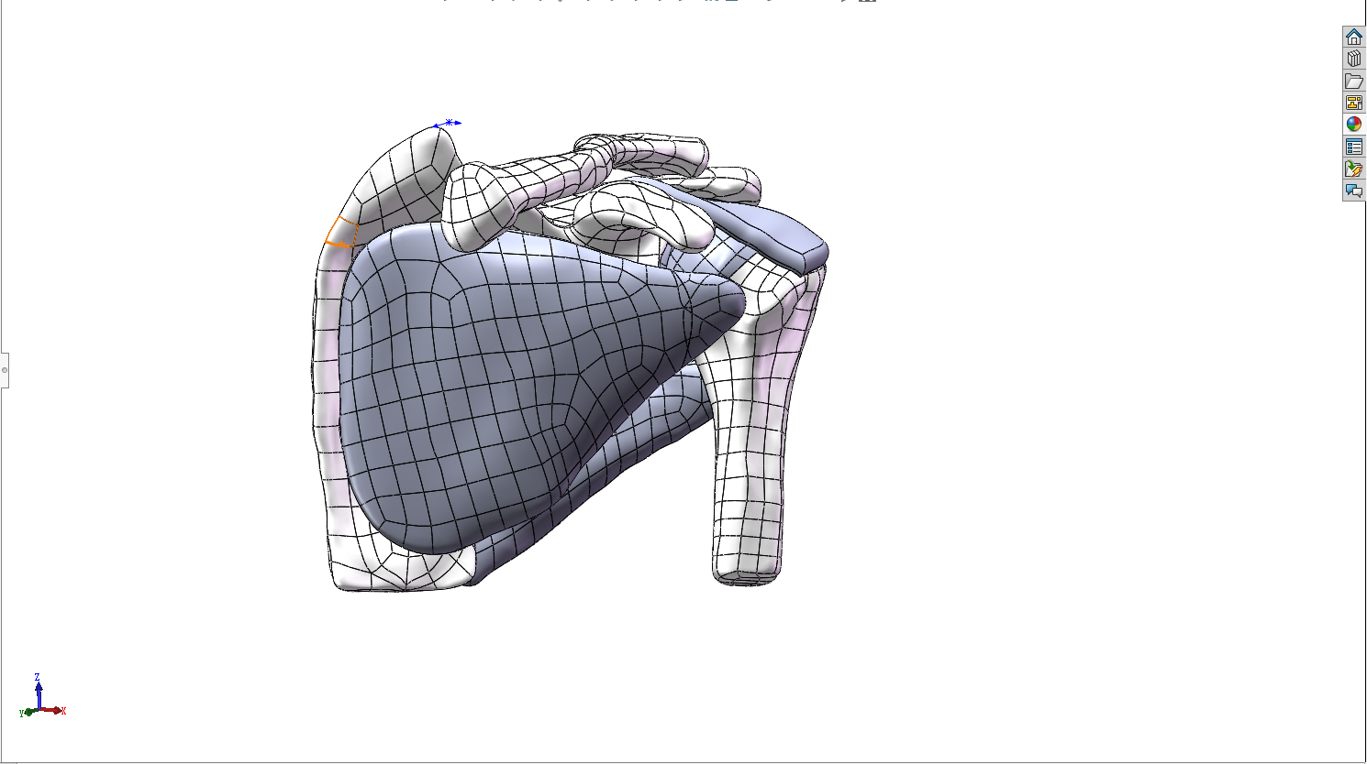
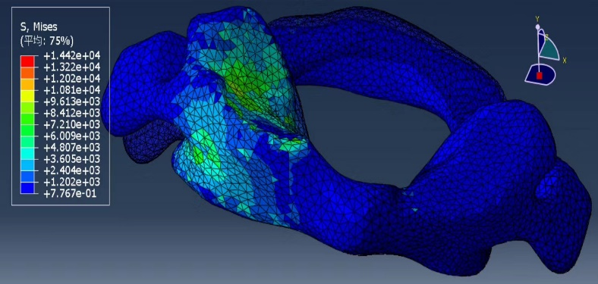
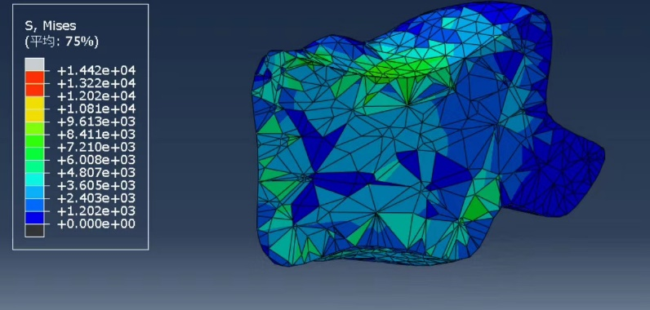
学术科研
学术科研
寰枢椎有限元生物力学分析
肩关节有限元生物力学分析

Slide 25
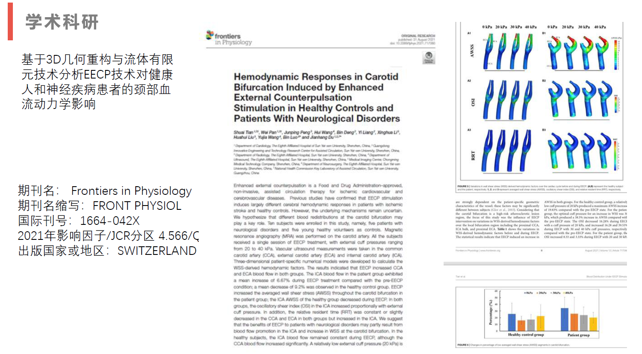

Slide 26

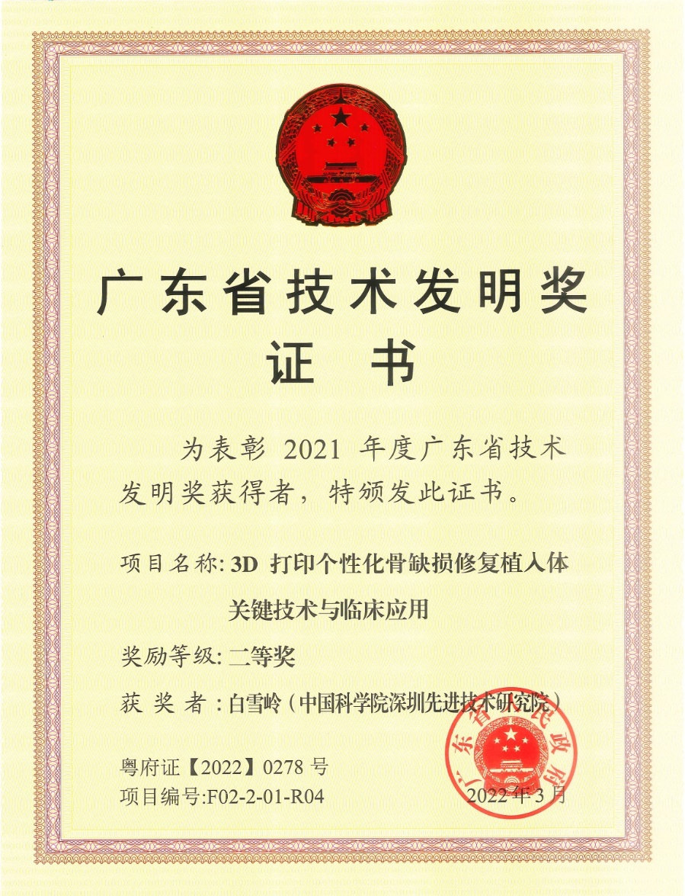
3D打印个性化骨缺损修复临床应用

Slide 27
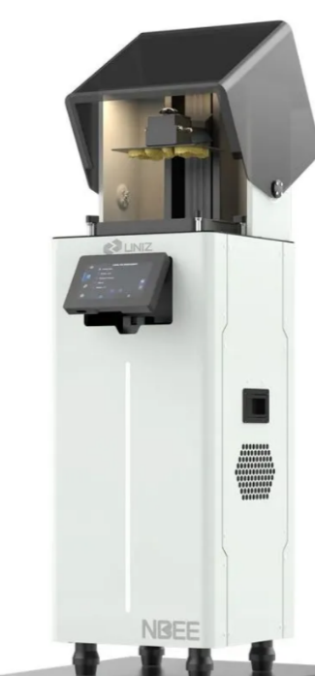
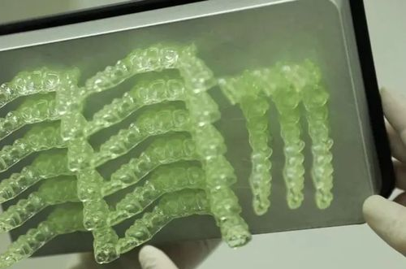
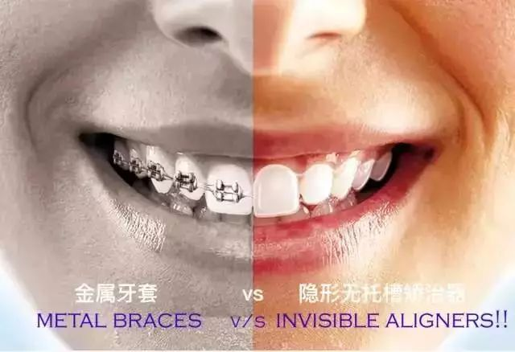
3D打印定制化隐形牙套（无托槽隐形牙颌畸形矫治器）
不必铁齿钢牙 也能改“斜”归正

Slide 28


典型客户
中国人民解放军总医院
东北大学

Slide 29
商业模式
3D重构
3D打印模型交付
大数据、AI为学术、科研赋能
协同合作
互利共赢
提供整个围术期间术前规划、术中定位导航、术后康复跟踪反馈的3D重构及3D打印技术服务

Slide 30

PART.3
行业情况
行业竞争
机会优势

Slide 31

泉医科技（济南）

Slide 32
机会与优势
自主研发
满足深度需求
医工融合
3000，三级医疗机构
12000，二级医疗机构

Slide 33


混合现实应用（MR）

Slide 34
PART.4
公司情况
关于我们
团队介绍

Slide 35

关于我们
安徽普锐霆医疗技术有限公司于2019年注册于安徽省合肥市高新区，国家高新技术企业，同时作为中国声谷平台及中科院深圳先研院旗下企业，是一家集医学三维软件研发及数据处理服务、医学3D打印技术服务及科研项目申报等于一体的3D精准医疗应用解决方案提供商。团队服务于中科院力学研究所、中科院深圳先进技术研究院、中科院合肥物质科学研究院、东南大学生物医学工程学院、301医院、北京地坛医院、华中科技大学附属同济医院、河北医科大学附属二附院、中山大学附属八院、深圳三院、安徽医科大学附属医院、中国科技大学附属医院、蚌埠医学院附属医院、皖南医学院附属医院等。
定位：提供细分赛道影像数据三维建模及后期个性化需求处理服务、3D打印技术服务、学术论文辅助及大数据疾病分型等定制化服务。

Slide 36
发展历程
入驻中科院深圳先研院平台
2019/10
获得国家高新技术企业
公司成立
2020/11
入驻中国声谷平台
2020/9
2021/10
十二届深圳创新创业大赛大鹏区二等奖
2020/12

Slide 37







核心团队
杜健航
张鹏
白雪岭
田帅
窦少彬
李兴华
钱孝锋
科研专家
技术专家
技术指导
科研专家
研发负责
技术总监
运营负责
中山大学教授，生物力学分析博士，美国伍斯特理工学院（WPI）访问学者，中山大学国家卫健委辅助循环重点实验室学术委员会秘书；主持广东省自然科学基金、军委科技委项目子课题、军委总后勤项目子课题等；在MCB、CARDIOL RES PRACT、BIOMED ENG ONLINE、JACC、等国内外学术期刊发表论文30余篇
中科院深圳先研院研究员，博导，深圳市孔雀计划B类人才。师从著名骨科专家戴尅戎院士，广东省医用生物活性材料工程中心主任；深圳市医用活性材料工程实验室主任；深圳市地方级领军人才。至今已发表及接受各类SCI文章30余篇，主持国家及省市级项目12项。
中科院深圳先研院博导，转化医学中心副主任，华中科技大学生物医学工程博士，上海交大生物医学博士后，生物力学及3D打印领域国内知名专家，参加完成国家863计划、国家自然科学基金面上项目、重点项目若干。发表论文五十多篇，其中SCI、EI收录十多篇，参与撰写科学专著二部
毕业于英国伯明翰大学，英国巴斯大学博士后，深圳市孔雀C人才计划，中山大学心内科博士后，近年来在Journal of Non-Newtonian Fluid Mechanics, Journal of Computational Physics, Chemical Engineering Science等国际著名学术杂志上发表论文10多篇。
中国科学技术大学博士，致力于生物医学影像领域的研究十余年，对X射线断层成像等方面有深入研究。，在国际期刊发表众多重要研究论文，是OSA，OPT EXPRESSJBIOPHOTONICS等多家国际期刊的特邀审稿人。主持或参与自然科学基金、重点研发计划等十余项各级各类科研项目，联合创始人
中北大学生物工程专业，丰富的医学建模及工程逆向建模服务经验，有参与国自然、有限元分析经验，普锐霆医疗技术联合创始人
MBA，国内头部企业该项目高管运营经验，丰富市场从业经验及医疗行业资源，普锐霆医疗技术创始人

Slide 38





获得荣誉

Slide 39
获得奖项
1、2020.8 合肥市新一代人工智能产业发展联盟会员单位
2、2020.9 第十二届中国深圳创新创业大赛大鹏区二等奖
3、2021.3 第三届“江都”杯中国制造智慧城市创业大赛黑马奖
4、2021.7 南翔精准医学国际创新创业大赛杭州区优胜奖
5、2021.10 第四届长三角国际创新挑战赛安徽赛区“最佳解决方案二等奖”
6、2021.10 获得 “国家高新技术企业”
7、2022.1 荣膺2021第四届增材制造创新应用大赛“特别贡献奖”
8、2022.3 获得2021中科院深圳先研院优青基金创客项目

Slide 40

PART.5
发展规划
发展计划
融资目标

Slide 41
发展计划
骨科：2个数据库、1个细分AI 、1个3D打印企业SOP
神经外科：1个解决方案
口腔、康复： 1个3D打印产品
取得NMPA二类证、已通过国家高新技术企业
2D/3D数据云平台系统；客户端交付系统
二类免临床：医学图像处理软件；定制式3D打印模型二类证；3D打印植入物申报；
落地50+医院、5家校企合作
完善知识产权，现金流
3D数字医学中心/3D打印实验室等落地30+医院，建立3家校企产学研合作中心
发明专利、软著、实用新型、商标

Slide 42
融资目标500万—出让15%股权
25%
30%
25%
20%
NMPA二类证及
企业认证
市场推广
团队人员扩充
项目复制

Slide 43












普 锐 霆
PRINTING
助力数字化精准诊疗的 技术
www.3d-prt.cn
让手术更简单！ 13505513444（微信同号）

